Slide 1
六 总结
PPT制作&展示：凯撒

Slide 2
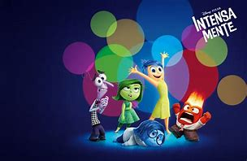
情绪不分好坏，任何的情绪都是必要的，也是必然的，不是你觉得不好他就不会出现，而是随着各种因素的改变而不断改变的。

Slide 3
情绪越压抑效果越有反效果，如果情绪当时无法宣泄，就应该在事后处理，不要让情绪遗产残留下来，当情绪该出来的时候没有出来，他就变成一个未完成的事件，别让他变成你的遗憾。
用适当且而全的方式去缓解一些你受困的情绪，我们可以接受自己生气或落泪。在你感到想哭或想生气的时候，可以给自己一个机会、环境或空间，让自己在安全的情境下让情绪表达。

Slide 4
当我们把情绪毫无保留地发泄在我们周围的人身上，那种和谐的关系无形中就会被破坏，这种破坏看不见摸不着但是实实在在存在。所以我们一定要小心翼翼处理自己的情绪！

